Slide 1

www.vip.com
netty学习分享
2015/10/24

Slide 2
Netty是什么
从bio到nio
Netty的启动
让你更专注于业务逻辑
高并发

Slide 3
Netty是一个网络通讯框架
基于nio 提供比nio更简单的api
高可扩展性 可以通过ChannelHandler进行灵活扩展
高性能 基于reactor线程模型，支持高并发

Slide 4
Netty是什么
从bio到nio
Netty的启动
让你更专注于业务逻辑
高并发

Slide 5
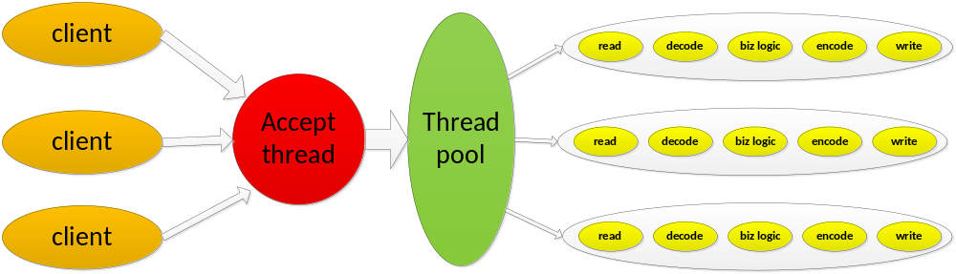
经典的bio模型

Slide 6
Netty是什么
从bio到nio
Netty的启动
让你更专注于业务逻辑
高并发

Slide 7

在分析Netty启动之前
既然netty是基于nio的一个框架，那么是不是也会有打开ServerSockerChannel，设置成noblock模式，绑定端口，创建多路复用器等操作呢？在netty中又是在什么时候进行的？

Slide 8
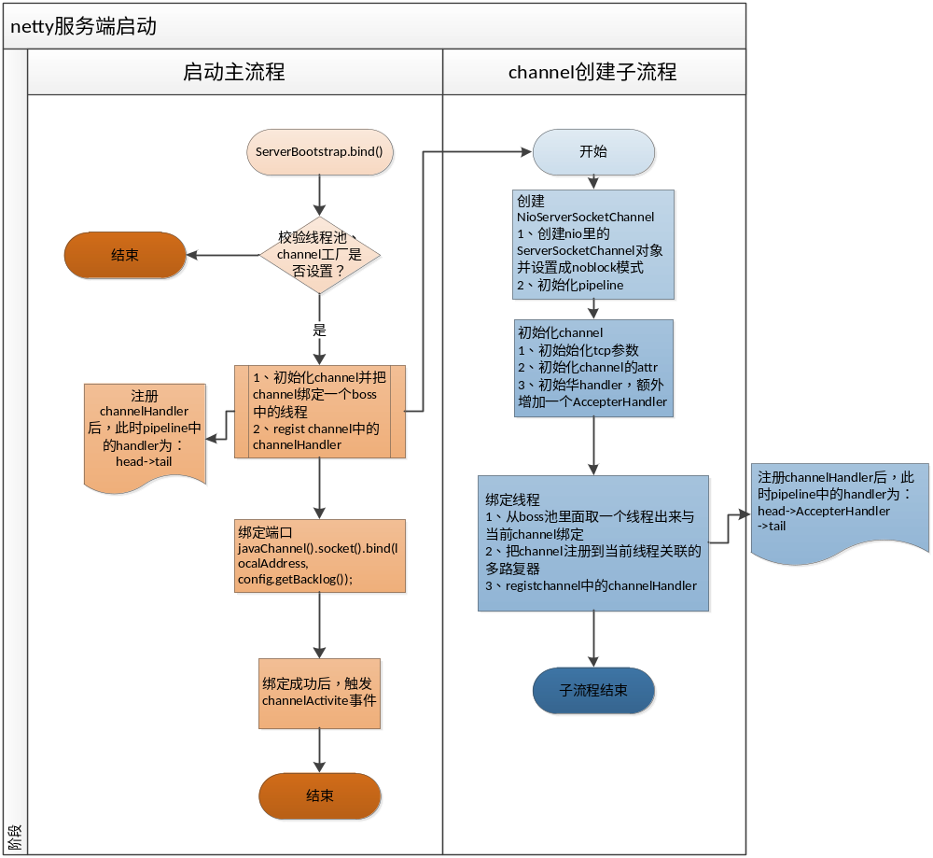

Slide 9
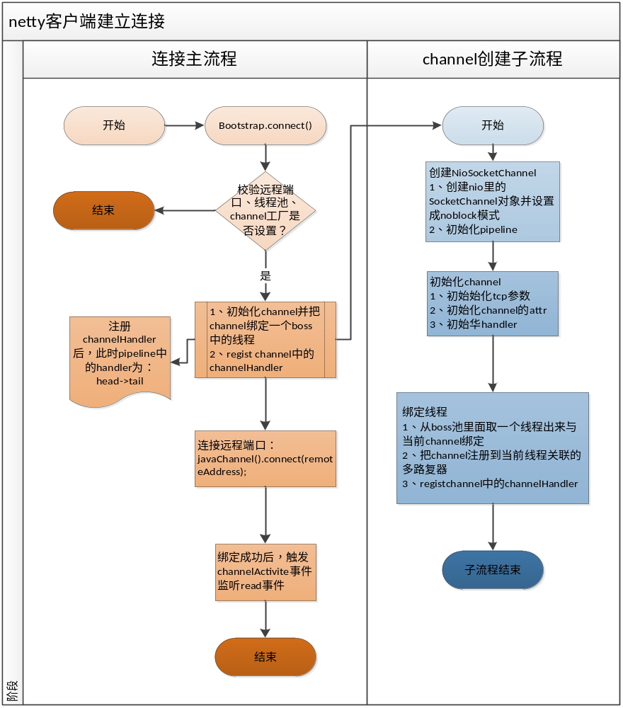

Slide 10
Netty是什么
从bio到nio
Netty的启动
让你更专注于业务逻辑
高并发

Slide 11
ChannelPipeline与ChannelHandler
责任链模式让用户可以通过handler来实现不同的业务定制，体现开闭原则，让netty具有灵活的可扩展性
netty中的责任链模式通过双向链表来实现

Slide 12
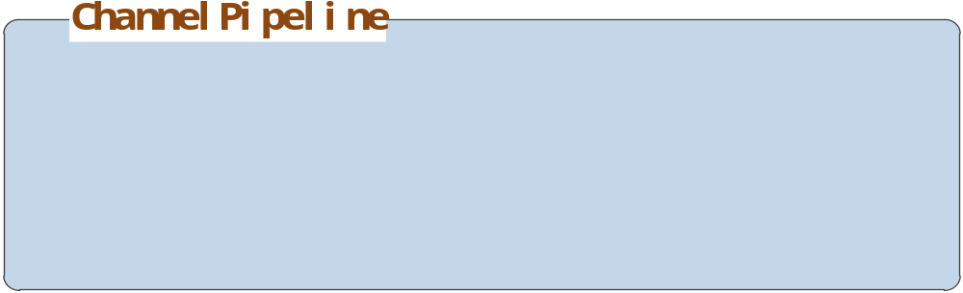
ChannelPipeline中的双向链表
head
null
next
data
handler1
prev
next
data
handler2
prev
next
data
handlern
prev
next
data
tail
prev
null
data
...

Slide 13
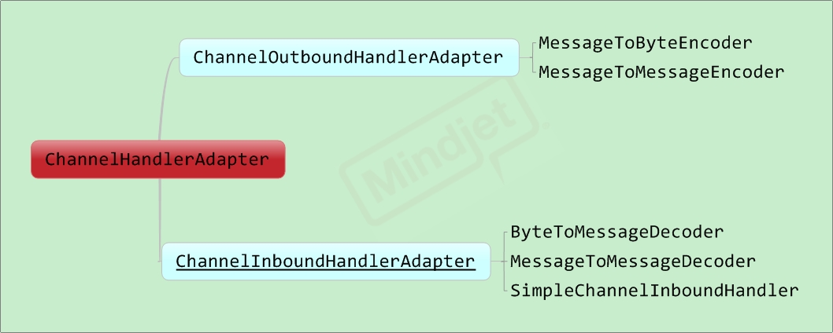
ChannelHandler继承关系

Slide 14

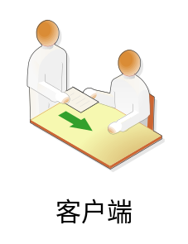

ChannelHandler与TCP拆粘包
sent "hello"
sent "World"
互联网
收到的消息会有几种情况：
1、一次收到:helloWorld
2、第一次收到:helloW,第二次收到:orld
3、第一次收到he,第二次收到lloWorld
4、第一次收到hello，第二次收到World

Slide 15
Netty是什么
从bio到nio
Netty的启动
让你更专注于业务逻辑
高并发

Slide 16
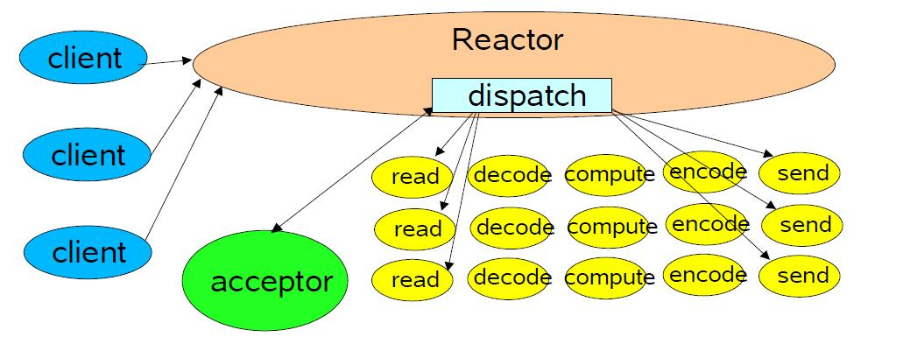
reactor单线程模型

Slide 17
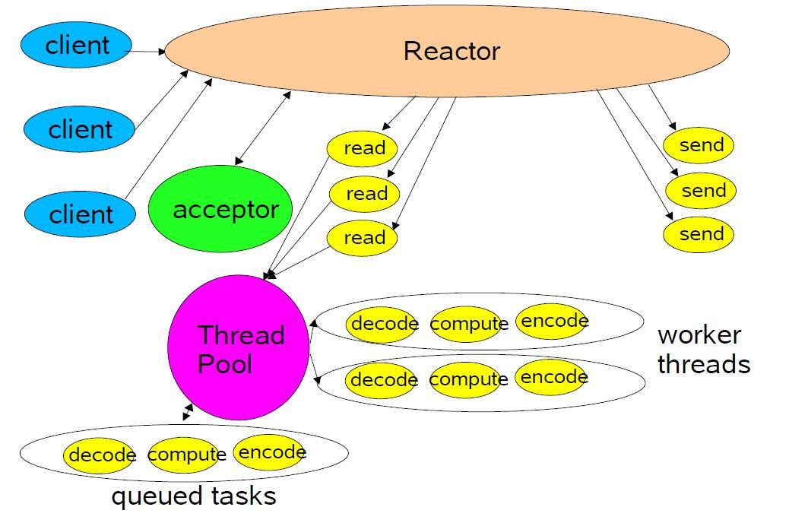
reactor多线程模型

Slide 18
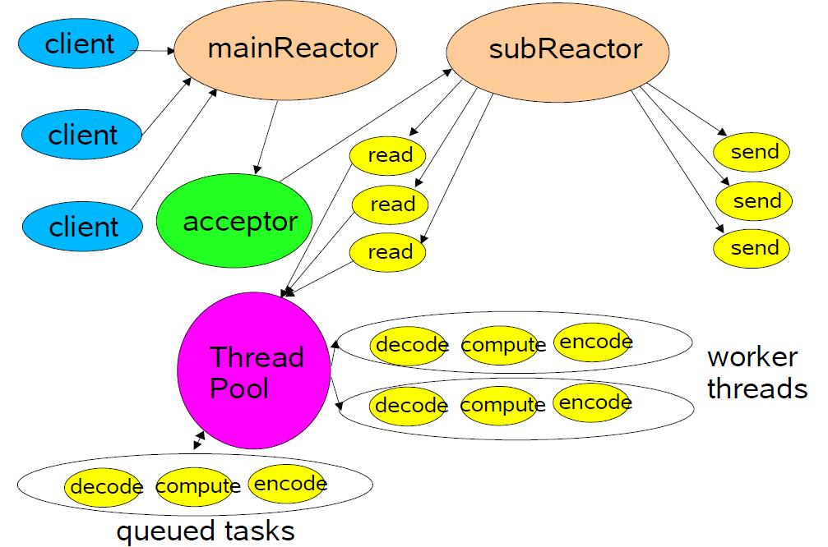
reactor主从线程模型

Slide 19
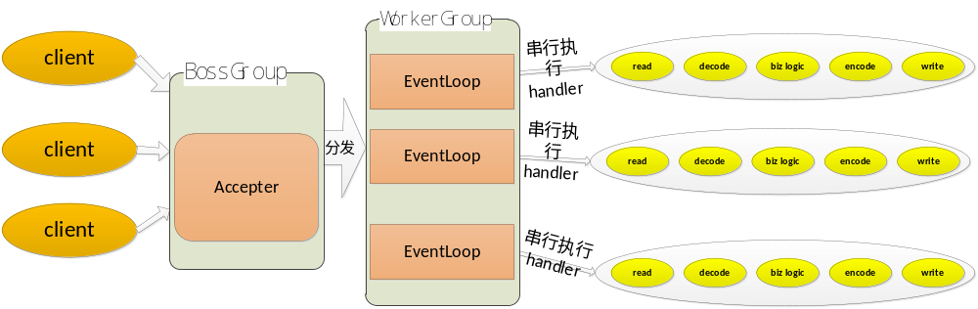
netty线程模型

Slide 20
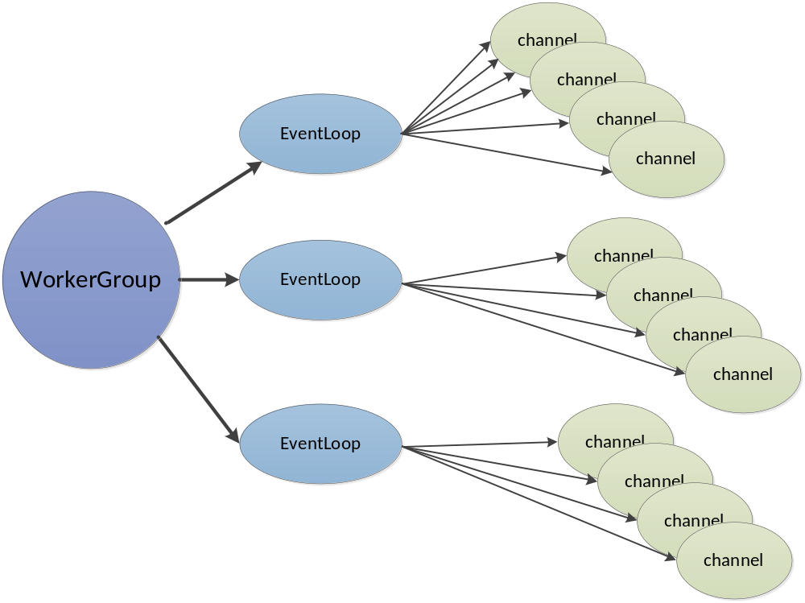
netty线程模型
一个客户端连接（channel）只能绑定到一个eventLoop中
一个eventLoop可以管理多个channel
同一个channel中的io任务，都会由同一个eventLoop执行

Slide 21
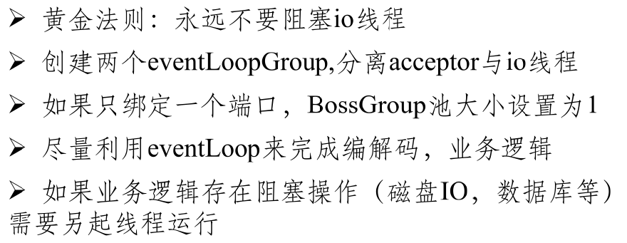
最佳实践

Slide 22
总结
Netty其实就是一个网络通讯框架，提供了简单的api，优秀的性能以及高可扩展性。其中并+串型的线程模型，基于事件触发编程，利用责任链模式解耦业务逻辑提高可护展性等都值得我们在开发中汲取经验。

Slide 23


